Slide 1

Tampereen kaupunkiseudun elinkeinostrategia
Uuden edellä 2026–2030

Slide 2
Sisältö
Kaupunkiseudun yhteinen strategia
Uuden edellä kahdessa minuutissa
Strategian visio
Strategiakartan viisi tavoitetta
Strategiset tavoitteet ja kehittämisen kärjet
Strategian jalkautuminen
Toteutumisen mittarit

Slide 3
Uuden edellä -video: https://vimeo.com/1130174152?fl=pl&fe=sh
Notes:
Tussitaikureiden video

Slide 4
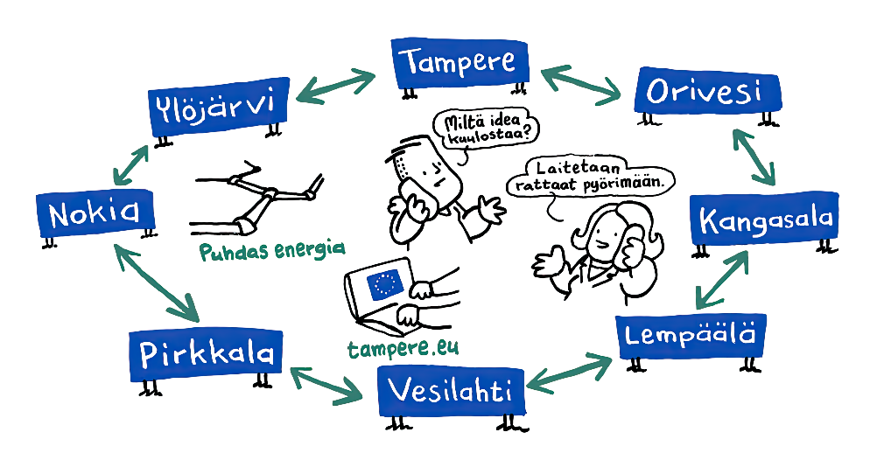
Yhteinen strategia
Määrittää Kangasalan, Lempäälän, Nokian, Oriveden, Pirkkalan, Tampereen, Vesilahden ja Ylöjärven muodostaman talousalueen elinkeinotoimintaa edistävien ja mahdollistavien toimijoiden yhteisiä strategisia linjauksia vuoteen 2030
Linjassa keskeisten seudullisten ja kansallisten strategioiden kanssa
Verkostostrategia, joka konkretisoituu toiminnaksi avaintoimijoiden arjessa, strategioiden päivityksissä, vuosisuunnitelmien linjauksissa ja palvelusopimuksissa.

Slide 5

Tarkemmin elinkeinostrategiasta
tämän QR-koodin takana.
https://businesstampere.com/ tampereen-kaupunkiseudun-elinkeinostrategia/
Uuden edellä

Slide 6
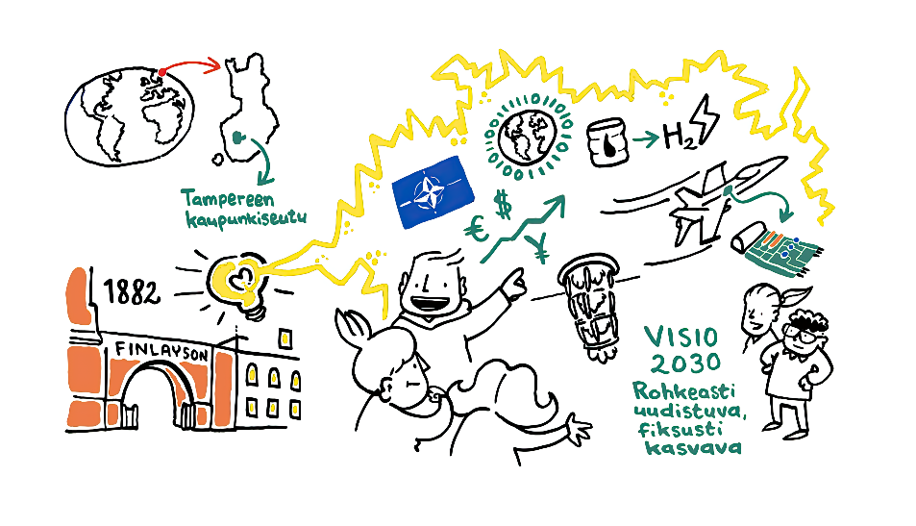
Visio: Rohkeasti uudistuva, fiksusti kasvava
Ilmentää kaupunkiseudun elinkeinotoimintaa edistävien ja mahdollistavien toimijoiden yhteistä kehittämisen tavoitetilaa vuoteen 2030
Laajasti elinkeinotoimijoita ja koko seutua puhutteleva tavoitetila
Rohkeasti uudistuva nostaa innovaatio- ja teknologiafokuksen rinnalle jatkuvan kehittämisen tukemisen ja uudistumiskyvykkyyksien vahvistamisen
Vahvojen teknologiakärkien rinnalla tarvitaan laaja-alaista uudistumista pienin askelin
Fiksu kasvu on myös vastuullista kasvua, ei vain kasvun kiihdyttämistä.
”Tampere on Suomen mittakaavassa paras paikka olla ja elää. Miten sitä ylläpidetään, ettei ainakaan menetetä sitä draivia? Tunnistetaan asioita, joissa on onnistuttu ja ollaan rohkeita investoinneissa. Se maksaa siihen käytetyn panostuksen, kun on se mentaliteetti, että voidaan onnistua. Rohkeutta se vaatii.”
Notes:
toimijoiden yhteistä kehittämisen tavoitetilaa vuotta 2030 ajatellen.
Visio valittiin kick-offissa, noin 200 henkeä osallistaneen tilaisuuden yleisöäänestyksessä. Vision vahvaa innovaatio- ja kasvupainotteisuutta päädyttiin kuitenkin yhteiseminaarissa muuttamaan. Innovaatioiden kehittämisen sijasta haluttiin painottaa laajemmin uudistumiskykyä, kasvun kiihdyttämisen sijaan haluttiin painottaa vastuullisuutta huomioon ottavaa fiksua kasvua.
Rohkeasti uudistuva kuvastaa vahvan innovaatio- ja teknologiafokuksen rinnalla jatkuvan kehittämisen tukemista ja uudistumiskyvykkyyksien vahvistamista. Vahvojen teknologiakärkien rinnalla tarvitaan laaja-alaista uudistumista pienin askelin.
Fiksu kasvu on myös vastuullista kasvua.
Visiota edistetään tavoitteiden kautta.
Kehittämisen kärjet ovat esimerkkejä toimenpidekokonaisuuksista, joilla strategisten tavoitteiden saavuttamista edistetään elinkeinotoimijoiden yhteistyönä.

Slide 7
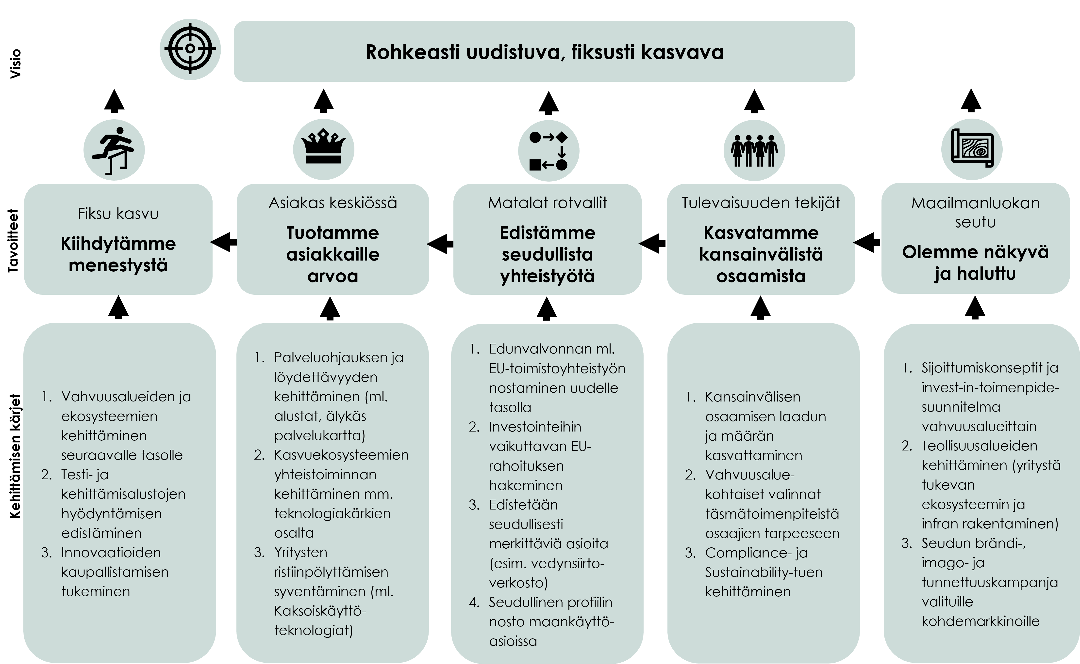
Strategiakartta

Slide 8

Kiihdytämme menestystä
Tavoitteena uusien mahdollisuuksien houkutteleminen ja hyödyntäminen sekä nykyisen menestyksen ja kasvun tukeminen
Näkökulma seudulla jo toimivien yritysten menestyksen kiihdyttämisessä ja uusien kasvun ajureiden ja yritysten houkuttelemisessa
Konkreettisen kehittämisen kärkinä mm.
vahvuusalueiden ja ekosysteemien kehittäminen seuraavalle tasolle
testi- ja kehittämisalustojen hyödyntämisen edistäminen
innovaatioiden kaupallistamisen tukeminen.
”Kasvun edistäminen ei ole pelkästään uusien innovaatioiden kehittämistä. Se on varsinkin pk-yrityksissä myös kansainvälisyyden edistämistä ja uusien markkinoiden hakemista ulkomailta.”
Notes:
Tavoitteena sekä uusien mahdollisuuksien houkutteleminen ja hyödyntäminen, että nykyisen menestyksen ja kasvun tukeminen.
Näkökulma on sekä seudulla jo toimivien yritysten menestyksen kiihdyttämisessä, että uusien kasvun ajureiden ja yritysten houkuttelemisessa seudulle.
Fiksun kasvun alla olevia keinoja ovat mm. teknologiakärkien, kriittisten murrosteknologioiden ja kaupallistettavien innovaatioiden edistäminen. Myös megatrendien, vihreän siirtymän ja tekoälyn mahdollisuuksiin tarttumisen edistäminen sekä rahoituksen hankkimisen tukeminen keskeistä.
Jo nykyisellään on miljardiluokan liikevaihdon klustereita; lisäksi on pienempiä, mutta taloudelliselta potentiaaliltaan merkittäviä aloja.

Slide 9

Fiksun kasvun ajureita
Keskiössä valmistavan teollisuuden uusi aalto, lisäksi tunnistettu pienempiä, mutta potentiaaliltaan merkittäviä aloja, kuten digitaaliset terveysratkaisut.
Tampereen seudulla on toistakymmentä avointa ja aktiivista yritys- ja innovaatioekosysteemiä sekä T&K-yksiköitä.
Teknologiateollisuuden vahvoja kärkiä mm. älykkäät koneet ja automaatio sekä kuvantaminen sovelluskohteiden osalta.
Teknologista huippuosaamista mm. sulautetuissa järjestelmissä, laserteknologioissa, sirusuunnittelussa sekä laaja-alaisesti puolustusteollisuudessa, yhteiskunnan turvallisuuden ratkaisuissa ja kyberturvallisuudessa.
Geopolitiikasta johtuva valmistuksen hajaantuminen, sähköistyminen sekä puolustuskyvykkyyksien globaali vahvistaminen edellyttävät uusien valmistusyksiköiden rakentamista. Tästä esimerkkinä puolijohdesirujen paketoinnin pilottilinja ja siruosaamiskeskus sekä vetytalouden uudet teollisen mittakaavan investoinnit.

Slide 10
Lääketieteelliset laitteet
Digitaalinen terveys ja IT
Sirut ja fotoniikka
Biotechnology & Pharma
Kokonais-valtainen turvallisuus
Kyberturvallisuus
Terveys-teknologia
Ohjelmisto-tekniikka
Kansalaisturvallisuus
Terveys ja hyvinvointi
Puolustus-teknologia
Sotilaalliset ratkaisut
Tekoäly
Kaksoiskäyttö-teknologia
Digitaalinen teollisuus
Turvallisuus ja suojautuminen
Kamera- ja kuvantamis-tekniikka
Puhdas teknologia
Vihreät raaka-aineet
Luovat ratkaisut
Kiertotalous
Luova talous
Älykkäät koneet
Kestävä teknologia
Vihreä energia
Vaihtoehtoiset polttoaineet ja vety
Metaversumi
Autonominen toiminta
Energian varastointi
Teollisuus 4.0
Älyverkko
Tuotannot ja immateriaali-oikeudet
Yhteydet
Anturit ja esineiden internet (IoT)
HMLV-tuotanto (High-mix low-volume)
Simulaatiot ja digitaaliset kaksoset
Akut ja sähköinen liikkuvuus
Järjestelmä-suunnittelu ja älykkäät ratkaisut
Konenäkö ja -ohjaus
Tehdas-automaatio

Slide 11
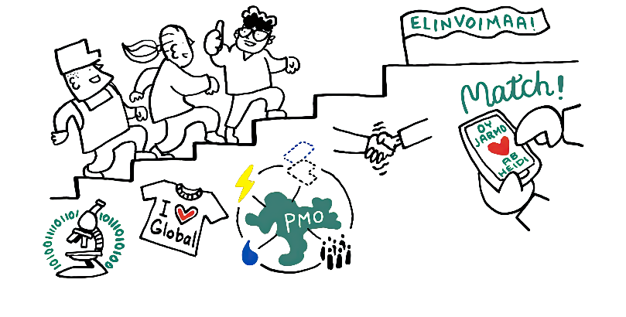
Tuotamme asiakkaille lisäarvoa
Vaikuttavien, arvoa tuottavien yrityspalveluiden kehittäminen ja tuottaminen laajassa seudullisessa yhteistyössä
Tärkeimmät keinot: vaikuttava seudullinen palvelukokonaisuus ja älykäs, tarvelähtöinen palveluohjaus
Kehittämisen kärkiä ovat mm.
palveluohjauksen ja löydettävyyden kehittäminen
kasvuekosysteemien yhteistoiminnan kehittäminen mm. teknologiakärkien osalta
yritysten ristiinpölyttämisen syventäminen.
”Kyetään palvelemaan täällä jo olevia ja uusille luoda mahdollisuuksia menestyä ja kasvaa. Tämä on keskeisin asia. Palvellaan paremmin kuin missään muualla, ja se tuntuu ja konkretisoituu yritysten elämässä. Teemme kaikkemme vaikkapa kuntien tasolla olevien esteiden poistamiseksi.”
Notes:
Tavoite pitää sisällään vaikuttavien, arvoa tuottavien yrityspalveluiden kehittämisen ja tuottamisen laajassa seudullisessa yhteistyössä.
Keinovalikoiman ytimessä on vaikuttava seudullinen palvelukokonaisuus ja älykäs, tarvelähtöinen palveluohjaus.
Tulevaisuuden yrityspalvelut ovat vahvasti tietojohdettuja.
Seudun yrityspalvelut kattavat palvelut yrityksen perustamisesta kansainväliseen menestykseen asti.
Tutkimus-, kehitys-, innovaatio- ja testiympäristöt tarjoavat edellytyksiä kasvua tuottavien ratkaisujen kehittämiselle.
Kasvun varmistaminen edellyttää monipuolisen elinkeinorakenteen tukemista sekä laajasti liiketoimintamahdollisuuksien edistämistä.

Slide 12
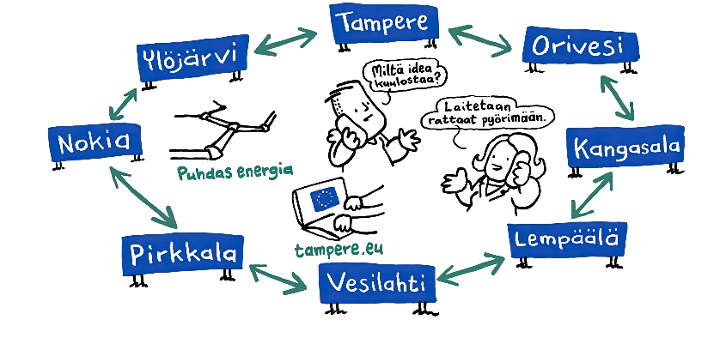
Edistämme seudullista yhteistyötä
Vahvaa seudullista yhteistyötä pitää vaalia ja edelleen kehittää; se mahdollistaa arvoa tuottavat yrityspalvelut ja elinkeinotoiminnan kasvun kiihdyttämisen
Kehittämisen kärkiä ovat mm.
edunvalvonnan ml. EU-toimistoyhteistyön nostaminen uudelle tasolla
investointeihin vaikuttavan EU-rahoituksen hakeminen
seudullisesti merkittävien asioiden, kuten vedynsiirtoverkoston edistäminen
seudullisen profiilin nosto maankäyttöasioissa.
”Seudullisessa yhteistyössä täytyy olla yhteinen tahtotila, mutta pieni kisa tekee hyvää. Isoja yhteistyökuvioita kannattaa tehdä yhdessä, kuten esim. vihreän siirtymän isot hankkeet.”
Notes:
Vahvaa seudullista yhteistyötä pitää vaalia ja edelleen kehittää. Seudullisen yhteistyön edistäminen mahdollistaa arvoa tuottavat yrityspalvelut ja elinkeinotoiminnan kasvun kiihdyttämisen.
Seudullisen yhteistyön, sujuvien prosessien ja yhteisten pelisääntöjen edistäminen on keskeistä.
Seutujen välisen yhteistyön edistäminen ja benchmarking tukevat edelläkävijäaseman ylläpitämistä, myös kansainvälisesti.
Sidosryhmien sitouttaminen, yhteinen ennakoiva edunvalvonta sekä rakenteiden kehittäminen ja niiden mahdollisuuksien hyödyntäminen tärkeää. Uutena painotuksena yhteistyössä on elinkeinoelämän varautumisen edistäminen.

Slide 13

Kasvatamme kansainvälistä osaamista
Tavoite korostaa tarvetta varmistaa tulevaisuuden osaaminen
Pyrkimyksenä on, että kaupunkiseudun työpaikat lisääntyvät ja koulutus sekä osaaminen kohtaavat työpaikkojen tarpeet
Kehittämisen kärkiä ovat mm.
kansainvälisen osaamisen laadun ja määrän kasvattaminen
vahvuusaluekohtaiset valinnat täsmätoimenpiteistä osaajien tarpeeseen
vaatimustenmukaisuuden tuen ja kestävän kehityksen tuen kehittäminen.
”Tampereella on tällä hetkellä työttömyysaste yli 13 prosenttia. Kyllä yritysten osaavan työvoiman tarpeeseen on vastattava myös jo täällä olevien työttömien työllistämisen kautta.”
Notes:
Tavoite korostaa tulevaisuuden osaamisen varmistamisen tarvetta. Fokus ei ole vain kansainvälisten osaajien houkuttelemisessa ja pitämisessä, vaan myös yritysten vastaanottavuuden lisäämisessä.
Myös innovaatioita generoivaa kansainvälistä työvoimaa lisätään; innovaatioekosysteemiin panostaminen varmistaa fiksun kasvun.
Tulevien osaamistarpeiden ennakoinnilla ja työelämän tarpeita vastaavalla koulutuksella varmistetaan tulevaisuuden tekijät. Myös seudun kärkialojen vetovoiman vaaliminen on tärkeää.
Pyrkimyksenä on, että kaupunkiseudun työpaikat lisääntyvät ja että koulutus ja osaaminen kohtaavat työpaikkojen tarpeet.

Slide 14

Olemme näkyvä ja haluttu
Keskiössä Suomen vetovoimaisimman yritysalueen ja toimintaympäristön kehittäminen
Olemme Suomen halutuin asuinpaikka; myös yritysten silmissä haluamme profiloitua ensisijaiseksi vaihtoehdoksi liiketoiminnalle
Kehittämisen kärkiä ovat mm.
sijoittumiskonseptit ja investointien edistämisen toimenpidesuunnitelma vahvuusalueittain
teollisuusalueiden kehittäminen (yritystä tukevan ekosysteemin ja infran rakentaminen)
seudun brändi-, imago- ja tunnettuuskampanja valituille kohdemarkkinoille.
”Pehmeät vetovoimatekijät tärkeitä ja tulevat hyvin esille – maailmanluokan kaupunki inhimillisessä mittakaavassa.”
Notes:
Oma osa-alueensa - Yritysten näkökulmasta näkyvä ja haluttu seutu ei synny ”muun ohessa”, vaan siihen pitää erityisesti panostaa.
Tavoite fokusoituu Suomen vetovoimaisimman yritysalueen ja toimintaympäristön kehittämiseen. Olemme Suomen halutuin asuinpaikka; myös yritysten silmissä haluamme profiloitua ensisijaiseksi vaihtoehdoksi liiketoiminnalle.
Näkyvä ja haluttu seutu luo perustan muiden tavoitteiden saavuttamiselle. Maailmanluokan seutua ei kuitenkaan rakenneta vain yhtä kulmaa kehittämällä, siksi keinovalikoima pitääkin sisällään laajan skaalan paitsi elinkeinotoiminnan, myös elämisen ja ”lumoavan arjen” näkökulmasta kriittisiä asioita.
Olemme jo maailmanluokkaa pehmeissä ulottuvuuksissa. Turvallisuus, saavutettavuus ja imago ovat avaintekijöitä seudun veto- ja pitovoimalle. Vastuullisuuden ja hyvinvoinnin edistäminen, kaupunkikehitys ja sijoittumiskonseptit ovat tärkeässä roolissa.

Slide 15
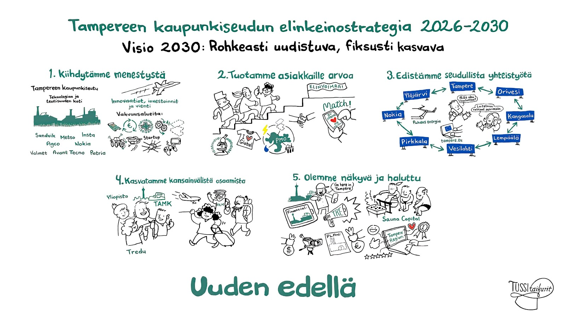

Slide 16
 | 04 2025 | 05 | 06 | 07 | 08 | 09 | 10 | 11 | 12 | 01 2026 | 02 | 03 | 04
Uuden edellä
Näin strategia tulee todeksi (päivittyvä)
Harmaa = tapahtumat
Valkea= BT:n oma tekeminen
Strategia-aineistojen julkaisu kieliversioineen BT:n sivustolla
BT:n järjestämä aamutapahtuma uusille kunnanvaltuutetuille, jossa strategian esittely by BT. (Ajankohta sopimatta)
Strateginen seurantaryhmä aloittaa 3/2026
Yritystarinoiden sarja BT:n nettisivuilla ja somessa (artikkelisarja 5 yrityksestä ja niiden kiinnittymisestä strategiaan)
www.businesstampere.com
BT:n sisältösarja BUSINESS TAMPERE –studio käy strategiaa läpi
Strategian esittely BT:n asiantuntijoilta yrityskohtaamisissa ja sidosryhmätapahtumissa.
Materiaalien jako ja viestit viestintäverkosto ja elinkeinojohtajat
Strategian jalkauttamisen työstäminen elinkeinojohtajien kanssa
Bryssel 2.-4.6.
Strategia esillä 7.10. Pirkanmaan Talousfoorumissa
Strategia esillä 12.11. Pirkanmaan Vientipäivässä

Slide 17
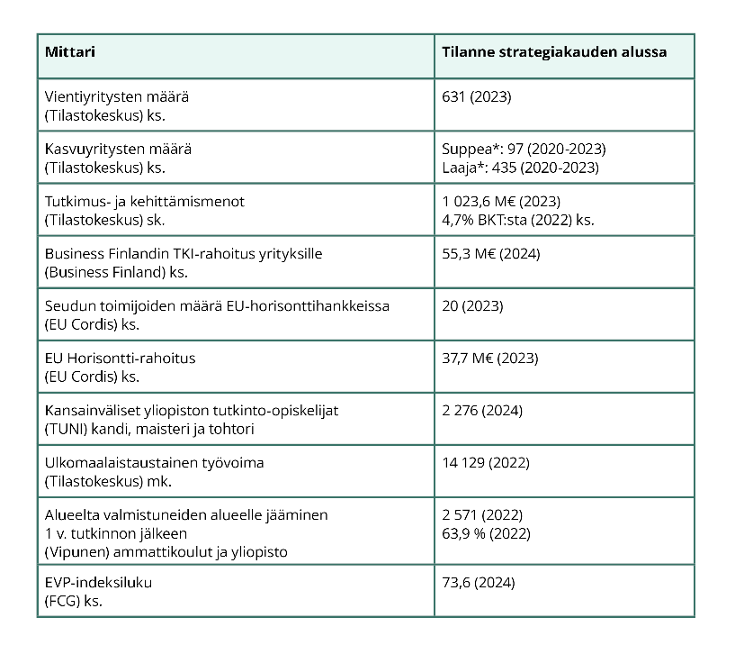
Millä strategian toteutumista mitataan?
Indikaattorit ja seurattavat mittarit kuvaavat strategian toteutumista yleisemmällä tasolla näyttäen tavoiteltua kehityksen suuntaa.
Strategiassa on määritetty mittareiden lähtötaso.
Mittareiden halutaan kehittyvän strategiakaudella positiivisesti suhteessa lähtötasoon.
Tarkemmat tavoitearvot asetetaan elinkeinostrategian toimeenpanoon osallistuvissa organisaatioissa.
”Avainasia on, miten voidaan jalkauttaa nämä asiat teoksi ja toimenpiteiksi.”
ks. = Tampereen kaupunkiseutu
sk. = Tampereen seutukunta
mk. = Pirkanmaan maakunta
*Suppea määritelmä: Yrityksellä on ollut vähintään 10 työntekijää kasvukauden ensimmäisenä vuonna ja yrityksen vuotuinen henkilöstön kasvuvauhti on ollut vähintään 20 %. Tilastoitu yrityksen kotikunnan mukaan. Laaja määritelmä: Yrityksellä on ollut vähintään 3 työntekijää kasvukauden ensimmäisenä vuonna ja vuotuinen henkilöstön kasvuvauhti on ollut vähintään 10 %. Määrä ei sisällä varsinaisten kasvuyritysten määrää. Tilastoitu yrityksen kotikunnan mukaan.

Slide 18
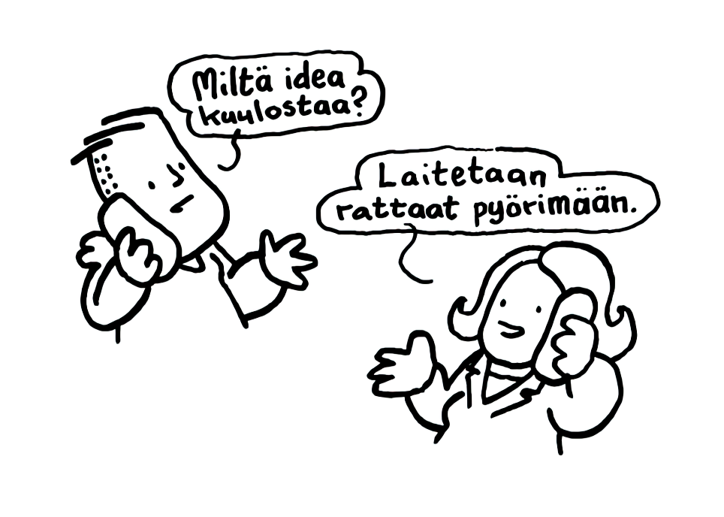
Kiitos!
Uuden edellä

